Slide 1
Sistemas Computacionais de Tempo Real
Prática 5

Slide 2


Prática 5
Monte o seguinte circuito:
Materiais:
Arduino UNO
Protoboard
2 Resistores 100ohm
LED Vermelho
LED Laranja

Slide 3
Prática 5a
1000ms
Piscar o LED vermelho:
Período de 1000ms;
Duty-cycle de 50%.
500ms
Piscar o LED laranja:
Período de 1000ms;
Duty-cycle de 40%.
Fase de 200ms
1000ms
200ms
400ms

Slide 4
Prática 5b
1000ms
Piscar o LED vermelho:
Período de 1000ms;
Duty-cycle de 50%.
500ms
Piscar o LED laranja:
Período de 1000ms;
Duty-cycle de 60%.
Fase de 200ms
1000ms
200ms
600ms

Slide 5
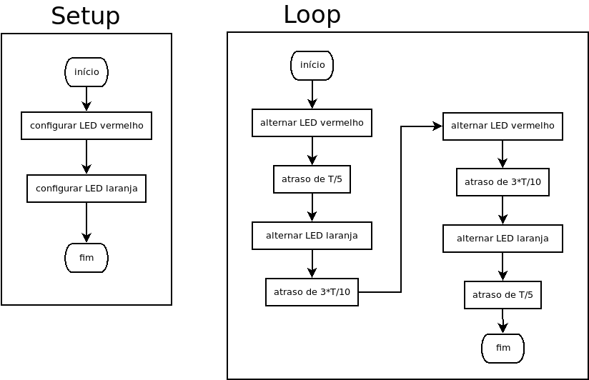
Prática 5 – Solução A

Slide 6

Prática 5 – Solução B

